Slide 1


快速列表的源码分析
马士兵教育 老猫

Slide 2

目录
▷ 数据存储
▷ 压缩与解压缩
▷ API解析
▷ 设计思想与优势

Slide 3
数据存储
▷ quicklist
▷ quicklistNode
▷ quicklistEntry
▷ quicklistIter

Slide 4
quicklist
▷ 快速列表是List的底层实现
▷ 快速列表(quicklist)是一个双向链表
▷ 链表中的每个节点是一个ziplist

Slide 5
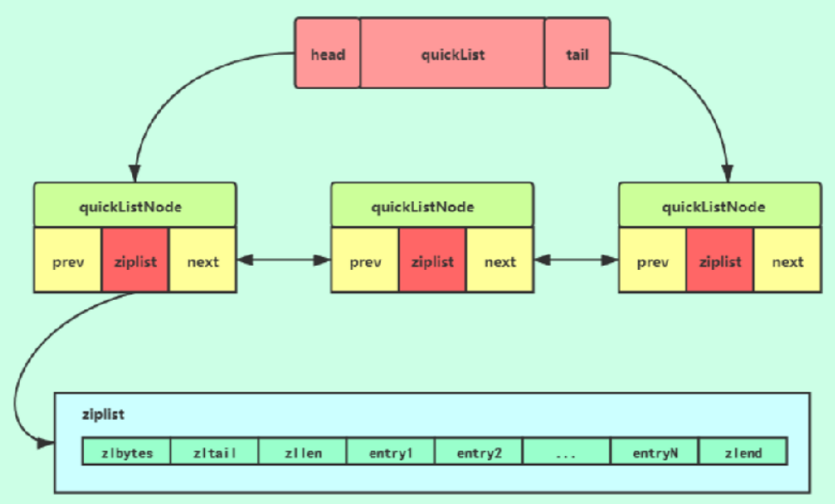
quicklist

Slide 6
quicklist
▷ 数据结构
▷ 相关字段

Slide 7
数据存储
▷ quicklist
▷ quicklistNode
▷ quicklistEntry
▷ quicklistIter

Slide 8
quicklistNode
▷ quicklist中的节点
▷ 数据结构
▷ 相关字段

Slide 9
数据存储
▷ quicklist
▷ quicklistNode
▷ quicklistEntry
▷ quicklistIter

Slide 10
quicklistEntry
▷ ziplist中的节点
▷ 数据结构
▷ 相关字段

Slide 11
数据存储
▷ quicklist
▷ quicklistNode
▷ quicklistEntry
▷ quicklistIter

Slide 12
quicklistIter
▷ 元素迭代器
▷ 数据结构
▷ 相关字段

Slide 13
压缩与解压缩
▷ 压缩算法
▷ 压缩函数与解压缩函数

Slide 14
压缩算法
▷ quicklistLZF
▷ 压缩算法：LZF

Slide 15
压缩与解压缩
▷ 压缩算法
▷ 压缩函数与解压缩函数

Slide 16
压缩函数与解压缩函数
▷ lzf_compress
▷ lzf_decompress

Slide 17
API解析
▷ quicklistCreate：创建快速列表
▷ quicklistPush：添加元素
▷ _quicklistNodeAllowInsert：是否允许插入节点
▷ quicklistDelEntry：删除元素
▷ quicklistPop：弹出元素
▷ quicklistNext：指向的下一个元素

Slide 18
设计思想与优势
▷ 将一个长ziplist拆分为多个短的ziplist
▷压缩中间节点，LZF无损压缩进一步的节省空间
▷quicklistEntry可以直接访问到数据

